Slide 1
Тема:
«Системно-деятельностный подход, как средство повышения мотивации у учащихся»
Куликова Жанна Фёдоровна учитель начальных классов
ГБОУ СОШ №10

Slide 2

Я настрой себе нашла, чтобы быть везучей:
Вчера всё было хорошо, а сегодня - лучше!
Повторю его сто раз, разойдутся тучи:
Сегодня всё так хорошо, а завтра будет лучше!
И пусть жизнь ввергает в шок, заклинаю пуще:
У меня всё хорошо, а будет ещё лучше!

Slide 3
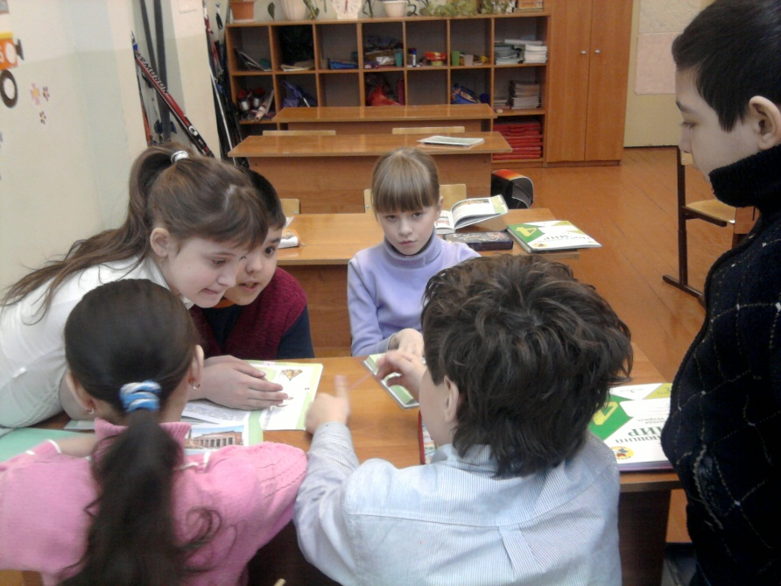
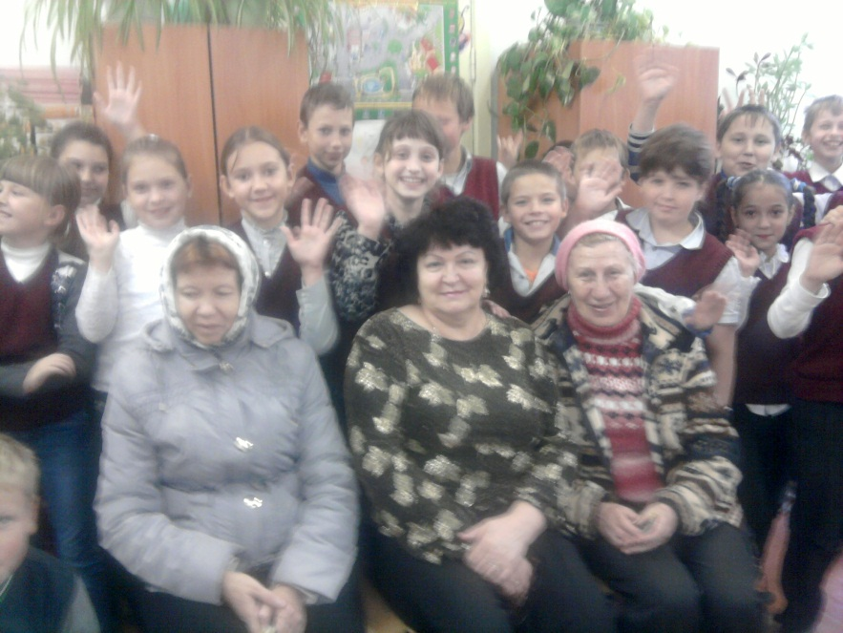
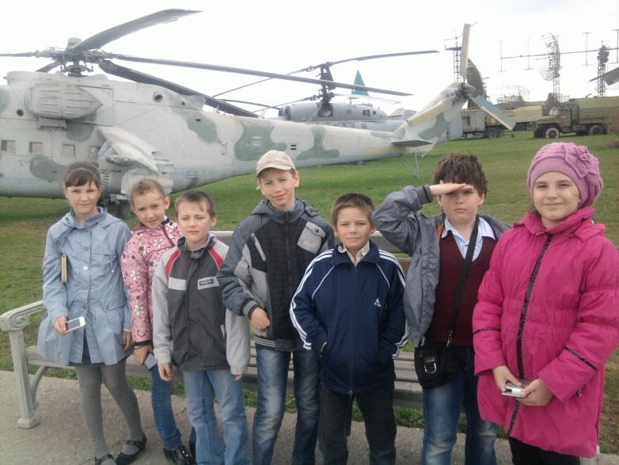
Какой главный результат обучения?
«Умение учиться, готовность к саморазвитию и непрерывному самообразованию».

Slide 4

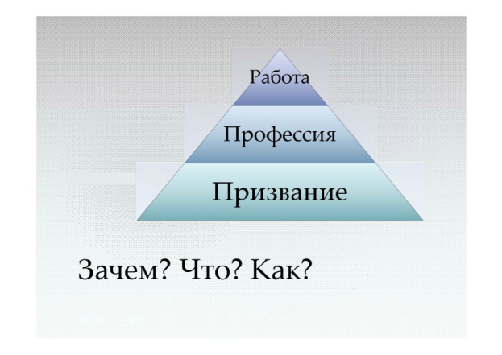
Актуальность опыта
Проблемы формирования устойчивой мотивации у современного школьника требуют от педагога осознанного подхода к проведению урока. С переходом на новые ФГОС ученик становится «центром» учебно-воспитательного процесса, «добывая» знания, применяя их на практике в учебной и повседневной жизни.
Britain

Slide 5

В лучшем случае мотивация дает нестабильный результат, а чаще помогает, как мертвому припарки
Эдврдс Деминг
Можно заставить выучить наизусть таблицу умножения,
но нельзя заставить «развиваться».

Slide 6
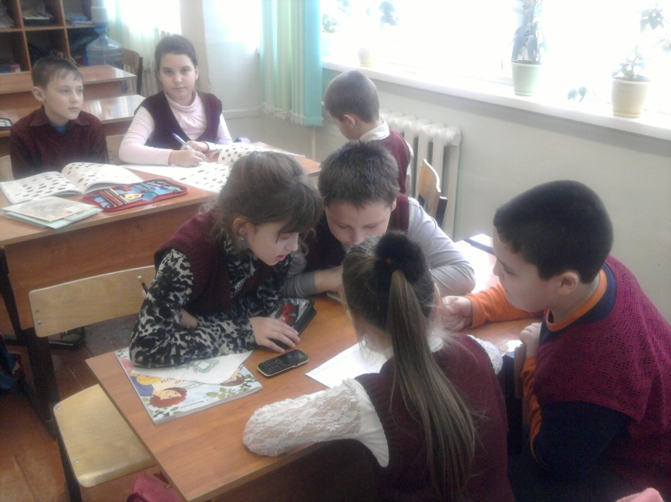
«Я слышу и забываю. Я вижу и запоминаю. Я делаю и понимаю»
Конфуций
Этот же принцип положен и в основу ФГОС:
Системно-деятельностный подход
содержание учебного процесса, в котором главное место отводится активной и разносторонней, в максимальной степени самостоятельной
познавательной деятельности
школьника.

Slide 7
Структура уроков ведения нового знания
Мотивация (самоопределение) к учебной деятельности
Актуализация и пробное учебное действие
Выявление места и причины затруднения
Целеполагание и построение проекта выхода из затруднения
Реализация построенного проекта
Первичное закрепление с комментированием во внешней речи
Самостоятельная работа с самопроверкой по эталону
Включение в систему знаний и повторение
Рефлексия учебной деятельности на уроке (итог урока)

Slide 8
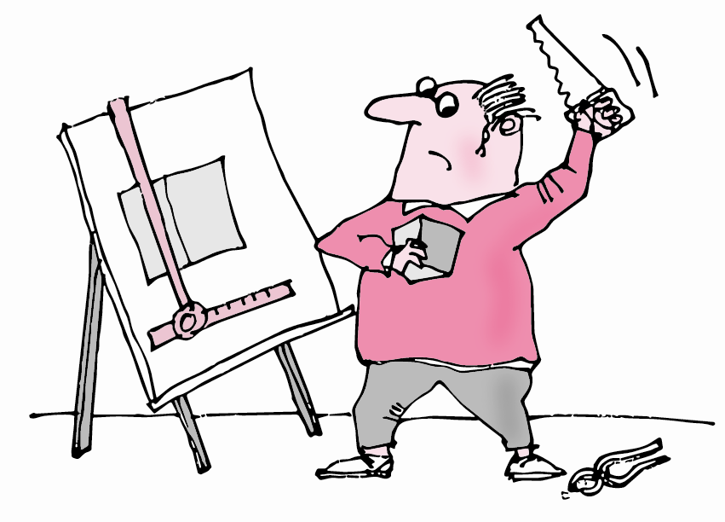
Схема-аксиома «Рефлексивная самоорганизация»
где 1 − действие, в котором возникло
затруднение;
2 − фиксирование затруднения;
3 − анализ этапов действия и определение
места затруднения (исследование − И);
4 − определение причины затруднения
(критика − К);
5 − постановка цели и проектирование (П);
6 − реализация проекта.
2
6
1
И
К
П
3
4
5

Slide 9


Slide 10


Slide 11
Подводящий к теме диалог
Учитель: Ученики:
Спишите из упражнения слова - записывают
забег, поход, подкоп.
Поставьте ударение и подчеркните - ставят ударение и безударные гласные. безударные гласные
подчёркивают
-Какое правило о безударных гласных - о безударной в
мы уже знаем? корне слова
- В какой части слова находятся безударные - в приставке
гласные?
-Значит какая сегодня тема урока? - безударные гласные
в приставках

Slide 12
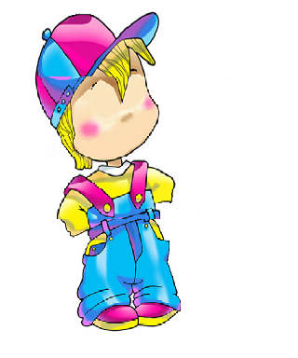
- Я хотела бы познакомить вас с одним интересным человечком.
- Чем он интересен? Что же в нем странного?
(У этого человечка нет лица. У него нет ушей, глаз, рта, носа, рук)

Slide 13
Сообщение темы с мотивирующим приёмом
«яркое пятно»
Использование сказок, загадок, мифов, исторического материала,
с целью заинтересовать
«актуальность»
Понимание учащимися практической значимости знаний

Slide 14
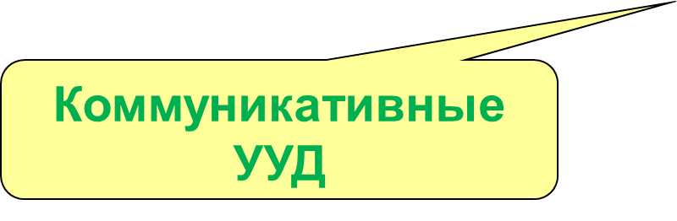


Проблемно-диалогическая технология
Цель - обучить самостоятельному решению проблем (ФГОС)
Средство - открытие знаний вместе с детьми
Е.Л.Мельникова
Проблемно-диалогический урок
1.Постановка проблемы: -«С одной стороны… , но с другой стороны …»; -«Что вас удивляет? …» -«Какой возникает вопрос? (проблема)»
2.Актуализация: «Вспомните, что мы уже знаем по этой проблеме?»
3. Поиск решения: «По тексту определите …»
4. Решение: «Как мы можем ответить на наш вопрос?»
Регулятивные УУД
Личностные УУД
Познавательные УУД
Notes:
САША

Slide 15
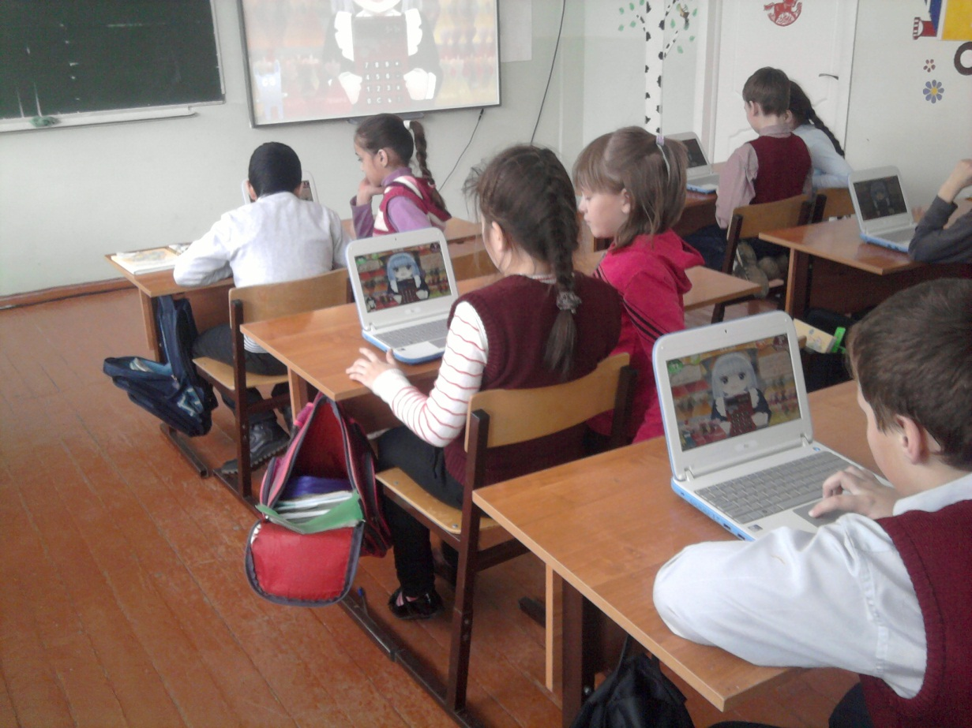
На этапе самостоятельной работы
Предлагаю вам выполнить проверочную работу на нетбуках, где учащийся может сразу получить оценку своей деятельности.

Slide 16
Конкретизация и освоение обобщенного способа действий
* прием «Оцениваю себя до и после»
введение знаковой системы «Линеечки» (Г.А. Цукерман)
+ - ?
Л Т С
легко трудно средне
Л П С
легко помощь сомневаюсь

Slide 17
Метапредметные результаты учащихся

Slide 18
Результаты независимой экспертизы оценки качества образования

Slide 19
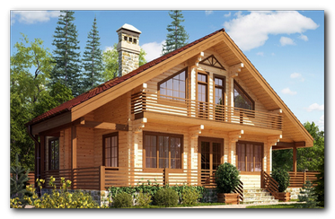
Чтобы ДЕЙСТВИЯ принесли результат, они должны быть осмысленными. СМЫСЛ – вот что превращает набор действий в систему!
Чтобы получить результат,
нужно сначала решить, что именно Вы хотите сделать.

Slide 20

Правильная постановка цели очень важна для создания успешной системы. Решите, какова Ваша цель?

Slide 21
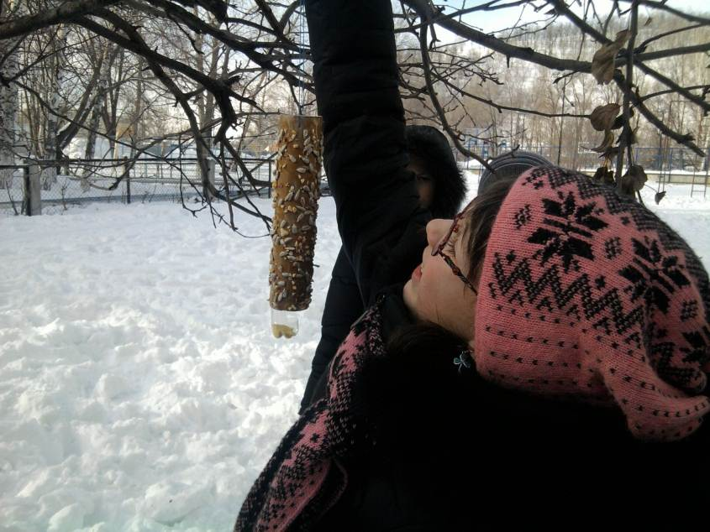
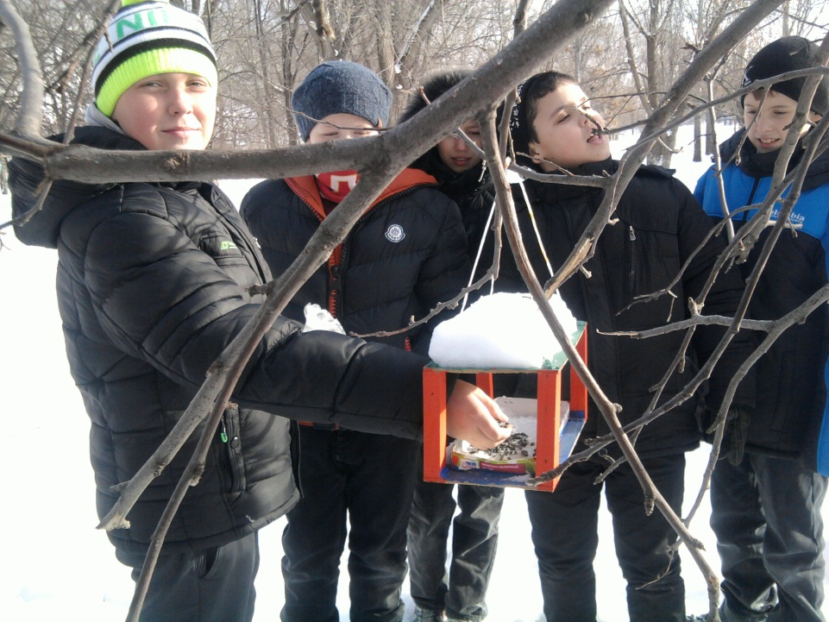
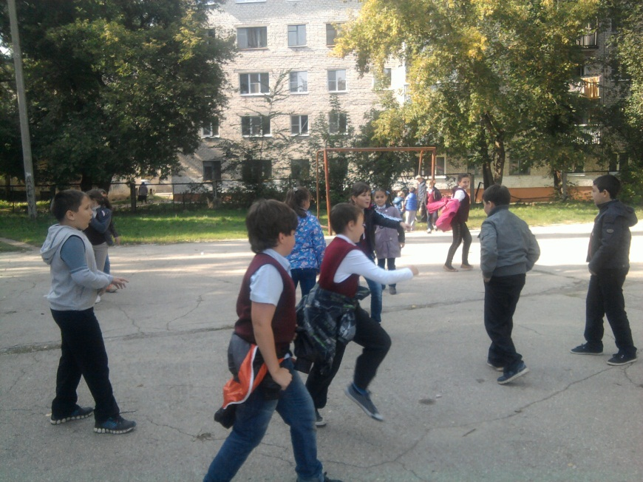
Синквейн
Система
Деятельностный, активный
Искать, думать, сотрудничать
Превращать инфрмацию в знания
Смысл

